Slide 1



Quiz: Primeira Guerra Mundial (1914-1918)
Deise Joana e Thaís Camila

Slide 2

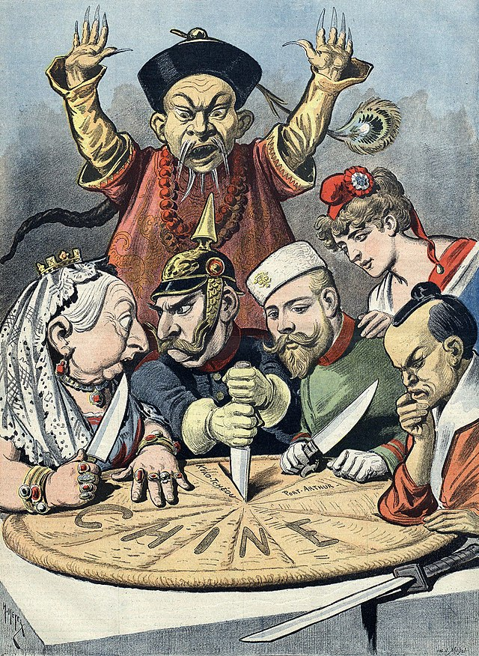
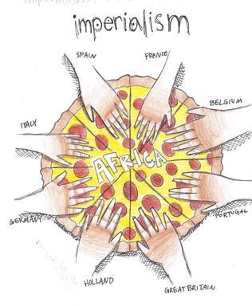

Nesse processo conhecido como imperialismo temos a presença de duas noções norteadoras que são usadas para justificar explicar o termo, são elas:
Nacionalismo e colonialismo.
Estatais e industrias.
Trabalho e esforço.
Clique na resposta certa!

Slide 3





Slide 4



Slide 5

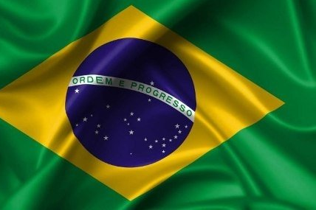
O nacionalismo é uma corrente ideológica, ou seja, um pensamento comum que busca indicar caminhos e viabilizar apoio baseado em duas características fundamentais, que são:
Pátria e nação.
Livros e política.
Turismo e empreendimento.
Clique na resposta certa!

Slide 6


Slide 7



Slide 8
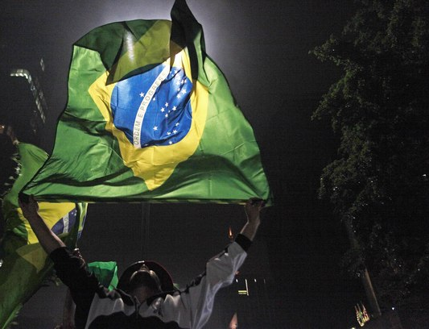
O pensamento nacionalista tem como anseio unir toda a população em volta de um único ideal. A exaltação e a superioridade do país são características fundamentais deste termo, que podem gerar problemas como:
Gripes e pandemias.
Terremotos e tsunamis.
Disputas e tensões.
Clique na resposta certa!

Slide 9


Slide 10


Slide 11

Atualmente o imperialismo ainda é presente na nossa sociedade por meio de produtos e da comercialização global, em que aspecto podemos identificar melhor o imperialismo:
Facebook e instagram.
Comércio e diplomacia.
Jogos e esportes.
Clique na resposta certa!

Slide 12


Slide 13


Slide 14
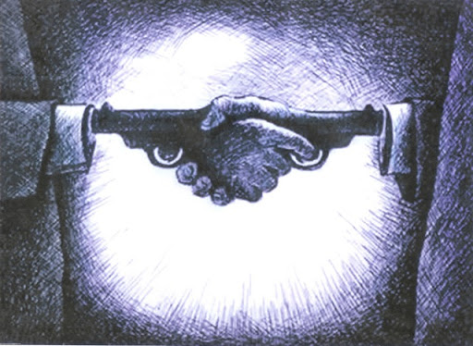
Antes da Primeira Guerra Mundial começar, os países combatentes viviam em constantes tensões que fizeram com que eles se lançassem em um período de inovações e acumulação de armamentos, assim como o desenvolvimento de novas táticas militares. Como ficou conhecido esse período?
Época da Paz;
Tratado das Armas;
Paz Armada;
Clique na resposta certa!

Slide 15


Slide 16


Slide 17
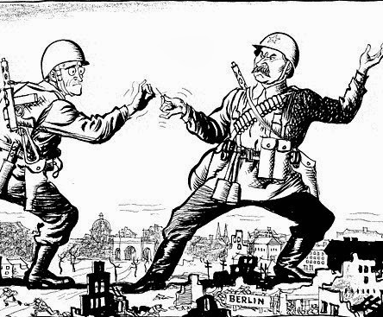
Sabe-se que foram formadas duas principais alianças para a guerra, a Tríplice Aliança e a Tríplice Entende. Essas duas alianças foram formadas, respectivamente, por?
Alemanha, Império Austro-húngaro e Itália x Grã-Bretanha, França e Rússia.
Alemanha, Rússia e Itália x Grã-Bretanha, França e Império Austro-húngaro.
Alemanha e Império Austro-húngaro x Grã-Bretanha, França e Itália.
Clique na resposta certa!

Slide 18


Slide 19


Slide 20
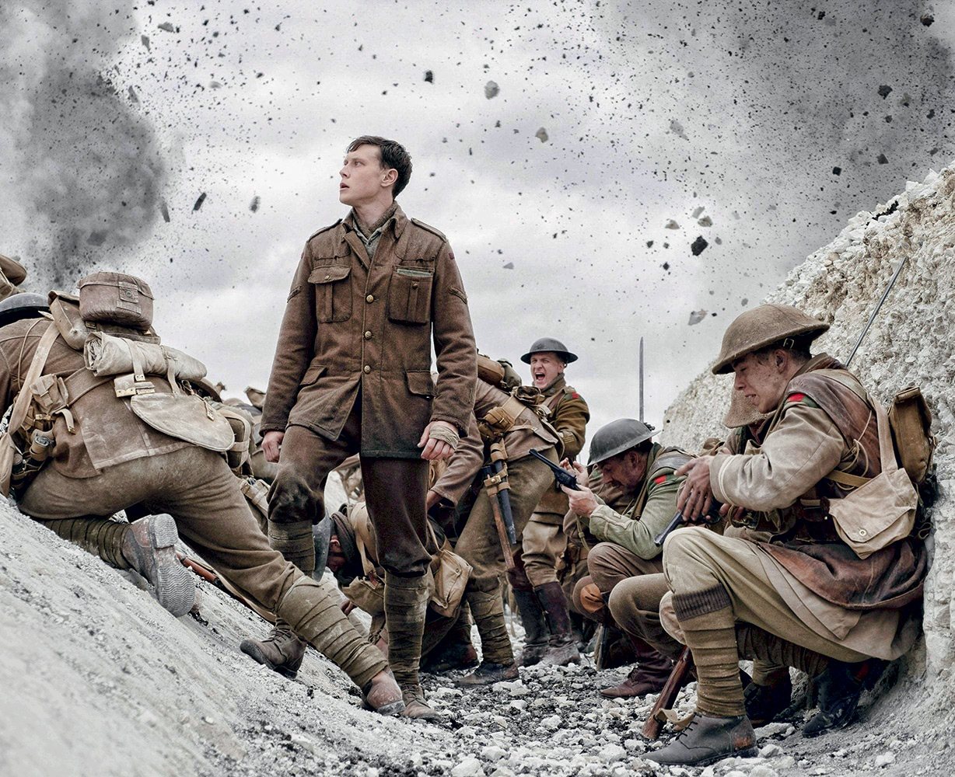
A Primeira Guerra Mundial foi marcada por um impasse tático devido aos novos armamentos que foram surgindo ao longo de seu curso, levando os países a recuarem e repensarem suas estratégias. Assim, valas começaram a serem cavadas de modo a marcar posições e impedir que tropas do exército oposto avançassem, desse modo às tropas ficavam paradas, irrompendo o que ficou conhecido como:
As táticas de estagnação
A guerra de trincheiras
O empate das tropas;
Clique na resposta certa!

Slide 21


Slide 22


Slide 23
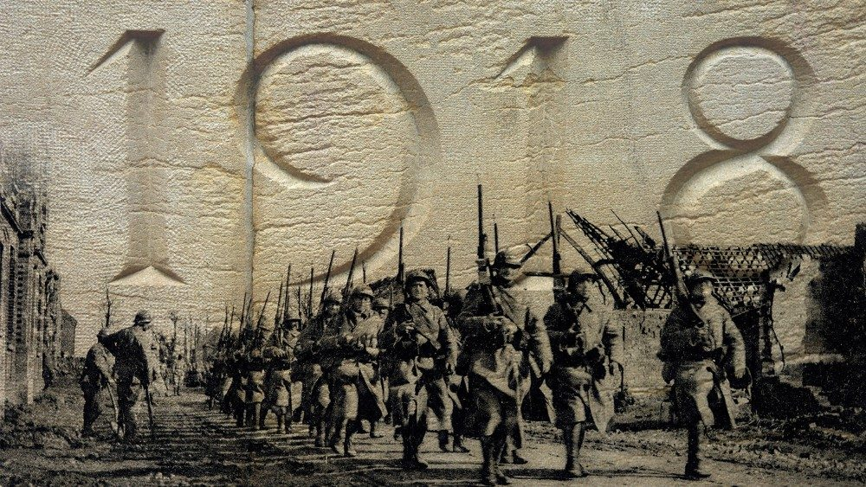
Houve dois fatores que contribuíram para o final da guerra. O primeiro, por um curto tempo, favoreceu a Tríplice Aliança e o segundo deu um fim definitivo para a guerra ajudando a Tríplice Entente. Quais fatores foram esses, respectivamente?
A saída de Rússia em 1917 e a entrada do Império Otomano na guerra
A derrota da Alemanha e a entrada dos Estados Unidos em 1918
A saída da Rússia em 1917 e a entrada dos Estados Unidos em 1918
Clique na resposta certa!

Slide 24


Slide 25


Slide 26
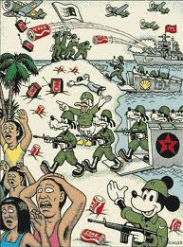
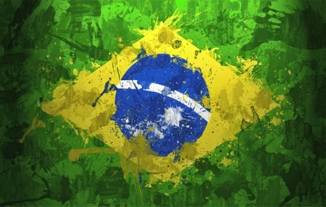
NACIONALISMO: O nacionalismo é uma prática ideológica, de pensamento, que consisti em defender e gelar apenas por sua pátria e nação.
Formando um pensamento único de como pertencer a esse governo ou estado e de defesa do seu próprio país e ataque de outros países que sejam diferentes.
IMPERIALISMO: Trata-se de um movimento de saída dos países capitalista ricos e com grande produção em geral, com o propósito de achar novos mercados e descobrir mais meios de vender seus produtos em países menos ricos e com menor produção industrial.
Consiste no controle cultural daquele local para criar toda uma ambientação para o seu comércio ter lucro.

Slide 27
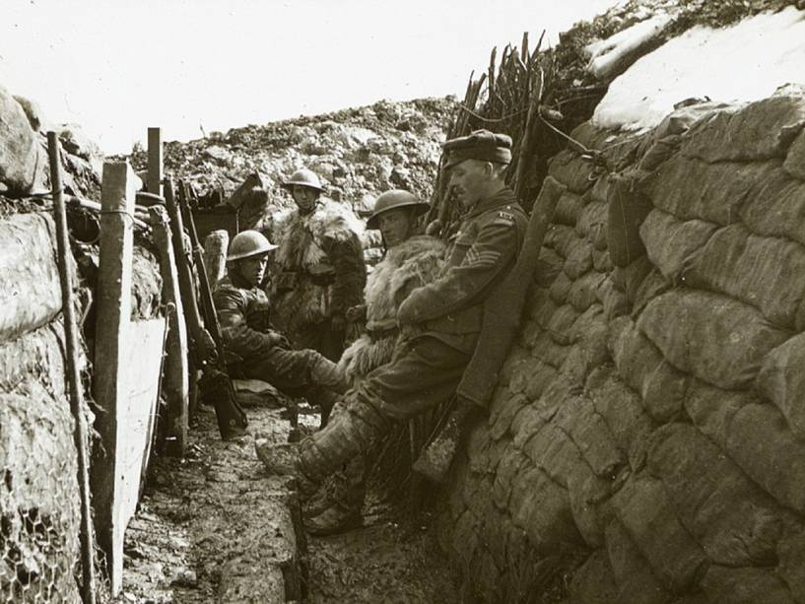
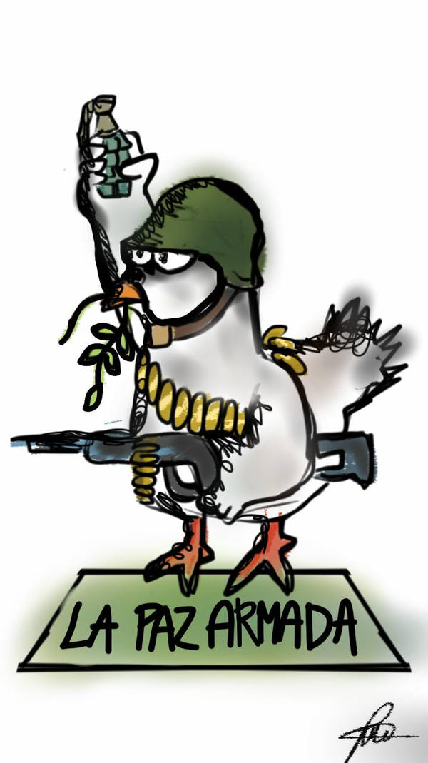
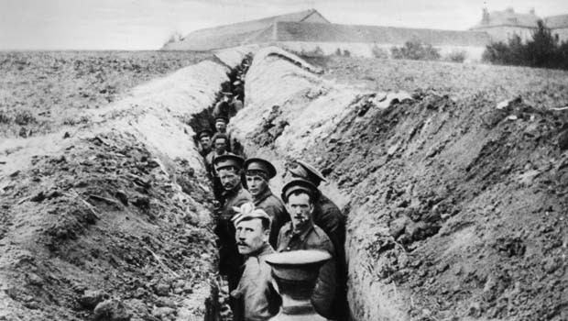
PAZ ARMADA E CORRIDA ARMAMENTISTA:
A Paz Armada é o período antes do inicio da Primeira Guerra Mundial no qual as tensões imperialistas e nacionalistas dominavam o cenário Europeu. Diante disto, os países se laçaram em uma Corrida Armamentista que consistia em um grande investimento capital estatal no setor armamentista, acumulando e inovando as tecnologias de guerra, assim como as táticas militares.
GUERRA DE TRINCHEIRAS:
O impasse tático gerado pelos novos armamentos derivados da Corrida Armamentista fez com que os países combatentes repensassem suas estratégias de combates. Assim, as trincheiras, que seriam valas cavadas no chão, começaram a ser utilizadas. Elas tinham tamanhos variados, umas mais largas outras mais estreitas, podendo se estender por quilômetros. O proposito das trincheiras era assegurar posições dos fronts de batalha, impedindo o oponente de avançar e conquistar territórios.

Slide 28

VOCÊ CHEGOU AO FIM !! PARABÉNS !!
Espero que participar dessa trajetória tenha sido empolgante para você como foi para nós te acompanhar.
Abraços e até mais ....

